Slide 1
À QUOI SERVENT
LES PRONOMS PERSONNELS ?
Leçon 25
Notes:
QUI PARLE ? À QUI ? DE QUOI ? – Les personnes en grammaire
Leçon 25 : À quoi servent les pronoms personnels ?
Certaines diapositives ont été dupliquées afin de scinder le commentaire du mode présentateur en deux parties lorsque le propos est long. Cela vous permettra de poursuivre vos explications de manière plus fluide.

Slide 2
Notes:
PHASE 1 : Enrôlement
◆ « Que savez-vous sur les pronoms personnels ? »
Réponses possibles :
Liste : je, tu, il, elle, etc.
Ils sont devant les verbes.
Ils servent à conjuguer.
Ce sont des briques-sujets.
◆ « Nous allons essayer de comprendre quand on les utilise dans les briques-sujets. Pour cela, on va se servir d’un texte assez bizarre. »

Slide 3
Les brigands faisaient peur à tout le monde.
Lorsque les brigands apparaissaient, tout le monde s’enfuyait.
Les brigands arrêtaient les voitures.
Les brigands démolissaient les roues.
Notes:
PHASE 2 : Transformation. Remplacer un GN sujet par un pronom personnel
◆ Lire le texte.
◆ « Que pensez-vous de ce texte ? Pourquoi, à votre avis, j’ai annoncé un texte "bizarre" ? »
Réponses probables :
C’est l’histoire des trois brigands qu’on a déjà vue.
Le texte est bizarre. Il n’est pas agréable à entendre.

Slide 4
Les brigands faisaient peur à tout le monde.
Lorsque les brigands apparaissaient, tout le monde s’enfuyait.
Les brigands arrêtaient les voitures.
Les brigands démolissaient les roues.
Notes:
« Ce n’est pas le vrai texte. »
« Est-ce que certains d’entre vous se rappellent comment l’auteur avait fait pour que son texte soit agréable à lire et à entendre ? »
Réponse attendue : L’auteur a utilisé ils.
◆ « On va regarder comment on peut arranger le texte. Vous allez me dire ce qu’il faut changer. »

Slide 5
Les brigands faisaient peur à tout le monde.
Lorsque les brigands apparaissaient, tout le monde s’enfuyait.
Les brigands arrêtaient les voitures.
Les brigands démolissaient les roues.
Les brigands faisaient peur à tout le monde.
Notes:
◆ « Peut-on mettre ils à la place du premier Les brigands ? »
Réponse attendue :
Non, on ne saurait pas de qui on parle.

Slide 6
Les brigands faisaient peur à tout le monde.
Lorsque les brigands apparaissaient, tout le monde s’enfuyait.
Les brigands arrêtaient les voitures.
Les brigands démolissaient les roues.
Les brigands faisaient peur à tout le monde.
Lorsque les brigands apparaissaient, tout le monde s’enfuyait.
Notes:
◆ « Peut-on écrire « lorsque ils » à la place de « lorsque les brigands » ? »
Réponse attendue :
Non, on met une apostrophe.

Slide 7
Les brigands faisaient peur à tout le monde.
Lorsque les brigands apparaissaient, tout le monde s’enfuyait.
Les brigands arrêtaient les voitures.
Les brigands démolissaient les roues.
Les brigands faisaient peur à tout le monde.
Lorsqu’ils apparaissaient, tout le monde s’enfuyait.
Les brigands arrêtaient les voitures.
Notes:
◆ « Peut-on mettre ils à la place du troisième Les brigands ? »
Réponse attendue :
Oui, on sait déjà de qui on parle.

Slide 8
Les brigands faisaient peur à tout le monde.
Lorsque les brigands apparaissaient, tout le monde s’enfuyait.
Les brigands arrêtaient les voitures.
Les brigands démolissaient les roues.
Les brigands faisaient peur à tout le monde.
Lorsqu’ils apparaissaient, tout le monde s’enfuyait.
Ils arrêtaient les voitures.
Notes:
◆ « Peut-on mettre ils à la place du quatrième Les brigands ? »
Réponse attendue :
Oui, on sait bien de qui on parle.

Slide 9
Les brigands faisaient peur à tout le monde.
Lorsqu’ils apparaissaient, tout le monde s’enfuyait.
Ils arrêtaient les voitures.
Ils démolissaient les roues.
Notes:
Résultat de l’exercice

Slide 10
Les brigands faisaient peur à tout le monde.
Lorsque les brigands apparaissaient, tout le monde s’enfuyait.
Les brigands arrêtaient les voitures.
Les brigands démolissaient les roues.
Les brigands faisaient peur à tout le monde.
Lorsqu’ils apparaissaient, tout le monde s’enfuyait.
Ils arrêtaient les voitures.
Ils démolissaient les roues.
Notes:
◆ « Quelle est la version qui vous parait la meilleure ? »
Réponse attendue :
La version avec les pronoms personnels.

Slide 11
Léa prend la trousse.
→ ……………………………………………….
L’effroyable monstre arrive.
→ ……………………………………………….
Ils boivent l’eau de la rivière.
→ ……………………………………………….
Tu vas à la piscine ?
→ ……………………………………………….
Maman a acheté une montre à Papa.
→ ……………………………………………….
J’ouvre la porte.
→ ……………………………………………….
Elle porte un bateau.
→ ……………………………………………….
Nous allons au cinéma.
→ ……………………………………………….
Le petit garçon ferme le placard.
→ ……………………………………………….
Notes:
PHASE 3 : Observation. Identifier à quelles conditions on a le choix entre pronom personnel et groupe du nom
◆ « On va maintenant vérifier s’il est toujours possible de remplacer les groupes nominaux par un pronom personnel et les pronoms personnels par des groupes nominaux. »
◆ Distribuer à chacun les phrases à réécrire (cf. Fichier photocopiable), les lire avec les élèves et leur rappeler dans quels contextes elles ont été rencontrées.

Slide 12
Léa prend la trousse.
→ ……………………………………………….
L’effroyable monstre arrive.
→ ……………………………………………….
Ils boivent l’eau de la rivière.
→ ……………………………………………….
Tu vas à la piscine ?
→ ……………………………………………….
Maman a acheté une montre à Papa.
→ ……………………………………………….
J’ouvre la porte.
→ ……………………………………………….
Elle porte un bateau.
→ ……………………………………………….
Nous allons au cinéma.
→ ……………………………………………….
Le petit garçon ferme le placard.
→ ……………………………………………….
Notes:
« Trouvez les briques de la phrase. Quand la brique-sujet est avec un nom, essayez de la remplacer par un pronom personnel ; quand c’est un pronom personnel, essayez de le remplacer par un groupe du nom.
Écrivez votre réponse sur la ligne en-dessous de la phrase.
Attention ! Ce n’est pas toujours possible ! Quand ce n’est pas possible, ne mettez rien. »

Slide 13
Léa // prend la trousse.
→ Elle // prend la trousse.
L’effroyable monstre // arrive.
→ Il // arrive.
Ils // boivent l’eau de la rivière.
→ Les éléphants // boivent l’eau de la rivière.
Tu // vas à la piscine ?
→ Changement impossible
Maman // a acheté une montre à Papa.
→ Elle // a acheté une montre à Papa.
J’ // ouvre la porte.
→ Changement impossible
Elle // porte un bateau.
→ La fille // porte un bateau.
Nous // allons au cinéma.
→ Changement possible
Le petit garçon // ferme le placard.
→ Il // ferme le placard.
Notes:
◆ Reprendre chaque phrase transformée avec les élèves.
◆ Commenter en particulier les 3 cas suivants :
Tu vas à la piscine ?
→ Changement impossible : il faudrait changer de personne (« Paul va à la piscine ? »)
J’ouvre la porte.
→ Changement impossible, comme avec Tu.
Nous allons au cinéma.
→ Changement possible seulement si l’on se représente qui sont les autres personnes désignées par le nous (« Paul, Lucie et moi allons au cinéma »)

Slide 14
Léa // prend la trousse.
→ Elle // prend la trousse.
L’effroyable monstre // arrive.
→ Il // arrive.
Ils // boivent l’eau de la rivière.
→ Les éléphants // boivent l’eau de la rivière.
Tu // vas à la piscine ?
→ Changement impossible
Maman // a acheté une montre à Papa.
→ Elle // a acheté une montre à Papa.
J’ // ouvre la porte.
→ Changement impossible
Elle // porte un bateau.
→ La fille // porte un bateau.
Nous // allons au cinéma.
→ Changement possible
Le petit garçon // ferme le placard.
→ Il // ferme le placard.
Notes:
◆ « Est-ce qu’on peut toujours remplacer les briques-sujets par un pronom personnel ? Quand est-ce qu’on peut remplacer ? C’est à quelles personnes de la grammaire qu’on peut remplacer ? »
Réponse attendue :
On ne peut pas toujours remplacer. On ne peut remplacer facilement que quand c’est la personne 3 ou la personne 6.
◆ « Est-ce qu’on peut toujours remplacer un pronom personnel par un groupe du nom ? »
Réponse attendue :
Non, on ne peut pas toujours. On ne peut qu’aux personnes 3 et 6, et il faut se souvenir du texte où on avait lu la phrase.

Slide 15
Léa // prend la trousse.
→ Elle // prend la trousse.
L’effroyable monstre // arrive.
→ Il // arrive.
Ils // boivent l’eau de la rivière.
→ Les éléphants // boivent l’eau de la rivière.
Tu // vas à la piscine ?
→ Changement impossible
Maman // a acheté une montre à Papa.
→ Elle // a acheté une montre à Papa.
J’ // ouvre la porte.
→ Changement impossible
Elle // porte un bateau.
→ La fille // porte un bateau.
Nous // allons au cinéma.
→ Changement possible
Le petit garçon // ferme le placard.
→ Il // ferme le placard.
Notes:
« Aux personnes 3 et 6, les pronoms personnels désignent des gens ou des choses dont on a déjà parlé.
Aux autres personnes, ils désignent des gens qui font partie d’une scénette, on ne peut pas remplacer. Et il faut connaitre la scénette pour savoir qui est désigné par le pronom personnel. »

Slide 16
Notes:
◆ « Dans la leçon À quoi servent les pronoms personnels ?, qu’avons-nous appris ? »
Réponse attendue (collectivement) : On a appris à :
répondre à la question : à quoi servent les pronoms personnels ils, elles, il, elle et nous dans un texte ?
Ils servent à ne pas répéter les mêmes mots dans un texte. Ils peuvent les remplacer.
C’est pour cela qu’on les utilise en conjugaison. Ça va plus vite.
Certains pronoms personnels ne se remplacent pas : je, tu. Ce ne sont que les pronoms de la personne 3 et de la personne 6 qui peuvent se remplacer facilement.

Slide 17
Trace écrite
Le pronom peut remplacer un groupe du nom
Ils // boivent l’eau de la rivière. ↔ Les éléphants // boivent l’eau de la rivière.
L’effroyable monstre // arrive. ↔ Il // arrive.
Notes:
◆ « Voilà les mots qui me paraissent importants et les exemples que j’ai choisis. On va les lire ensemble. »

Slide 18
Trace écrite à compléter
Le pronom peut remplacer un groupe du nom
………….. // boivent l’eau de la rivière. ↔ Les éléphants // boivent l’eau de la rivière.
L’effroyable monstre // arrive. ↔ ………….. // arrive.
Notes:
Distribuer la trace écrite à compléter (cf. Fichier photocopiable).
« Voilà votre trace écrite. Vous allez ajouter les mots qui manquent et mettre les couleurs.
Avec votre crayon vert, écrivez les pronoms personnels et soulignez les groupes du noms sujets.
Avec votre crayon rouge, soulignez les briques du verbe. »

Slide 19
Activités page 4
Notes:
Activités d’entrainement
Livret 5, page 4

Slide 20
Notes:
Exercice 1
a. Les enfants installent la table puis ils s’asseyent.
b. Chloé lit son roman ; elle se couche ensuite.
c. Les filles ramassent les cahiers puis elles distribuent la fiche d’exercices.
d. Le lionceau et son père se réveillent. Ils baillent.

Slide 21
Notes:
(Affichage avec le mémo)
Exercice 1
a. Les enfants installent la table puis ils s’asseyent.
b. Chloé lit son roman ; elle se couche ensuite.
c. Les filles ramassent les cahiers puis elles distribuent la fiche d’exercices.
d. Le lionceau et son père se réveillent. Ils baillent.

Slide 22
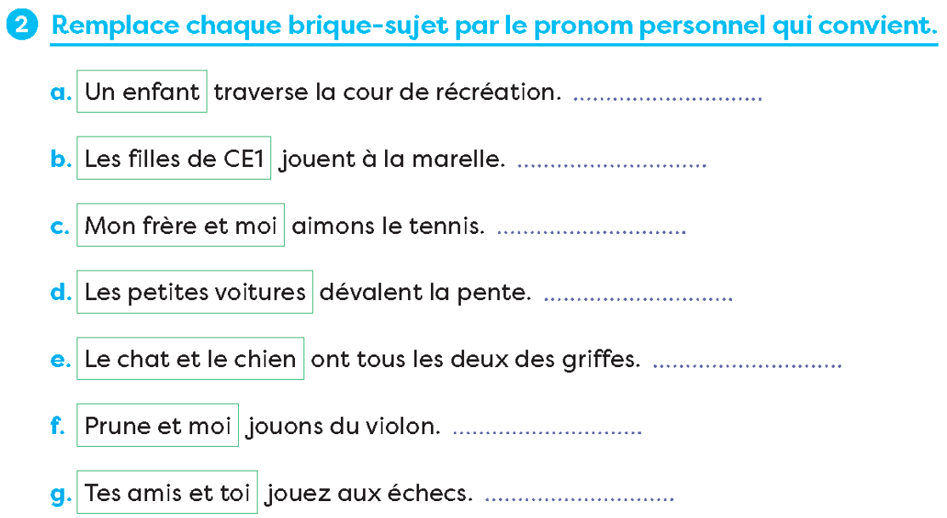
Notes:
Exercice 2
a. Il traverse la cour de récréation.
b. Elles jouent à la marelle.
c. Nous aimons le tennis.
d. Elles dévalent la pente.
e. Ils ont tous les deux des griffes.
f. Nous jouons du violon.
g. Vous jouez aux échecs.
Pour justifier le remplacement de Mon frère et moi, on peut proposer aux élèves d’imaginer la scénette appropriée. On peut aussi utiliser l’affichette.
Idem pour f. et g.

Slide 23
Notes:
(Affichage avec le mémo)
Exercice 2
a. Il traverse la cour de récréation.
b. Elles jouent à la marelle.
c. Nous aimons le tennis.
d. Elles dévalent la pente.
e. Ils ont tous les deux des griffes.
f. Nous jouons du violon.
g. Vous jouez aux échecs.
Pour justifier le remplacement de Mon frère et moi, on peut proposer aux élèves d’imaginer la scénette appropriée (cf. leçon 19 Scénettes (2)). On peut aussi utiliser l’affichette.
Idem pour f. et g.

Slide 24
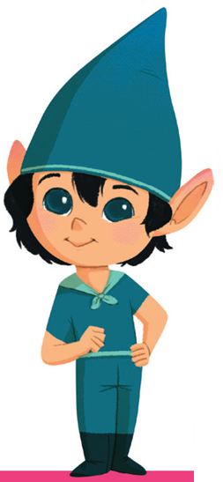
Révisions page 6
Notes:
Après la leçon 25, vous pouvez proposer aux élèves les activités de révision suivantes :
LIVRET N° 3, P. 6
Leçon 24 : Les petits mots nous disent des choses • autour du nom / autour du verbe
Corrigés à retrouver dans le Guide à la fin de la leçon 24, p. 69
et dans le Diaporama → hatier-clic.fr/23lpfdgce1_dia024

